Slide 1
אכיפת החוק בפעילות מבצעית ובלחימה
מב"ל
אלוף שרון אפק
הפרקליט הצבאי הראשי
דצמבר 2019

Slide 2
נושאים
אכיפת החוק בפעילות מבצעית?
חקירה ותחקיר
"מקדם המבצעיות"
פרשת הירי בחברון

Slide 3
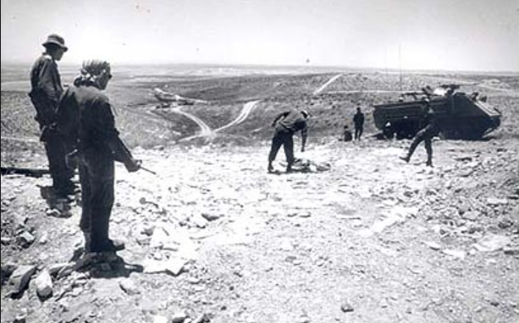
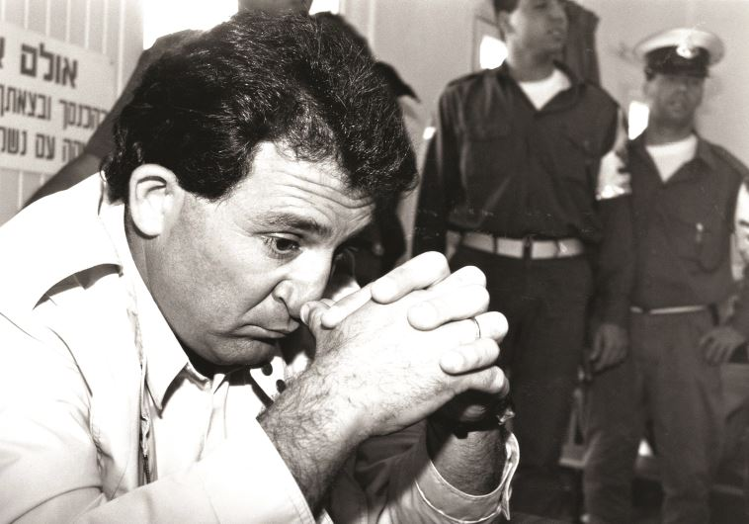
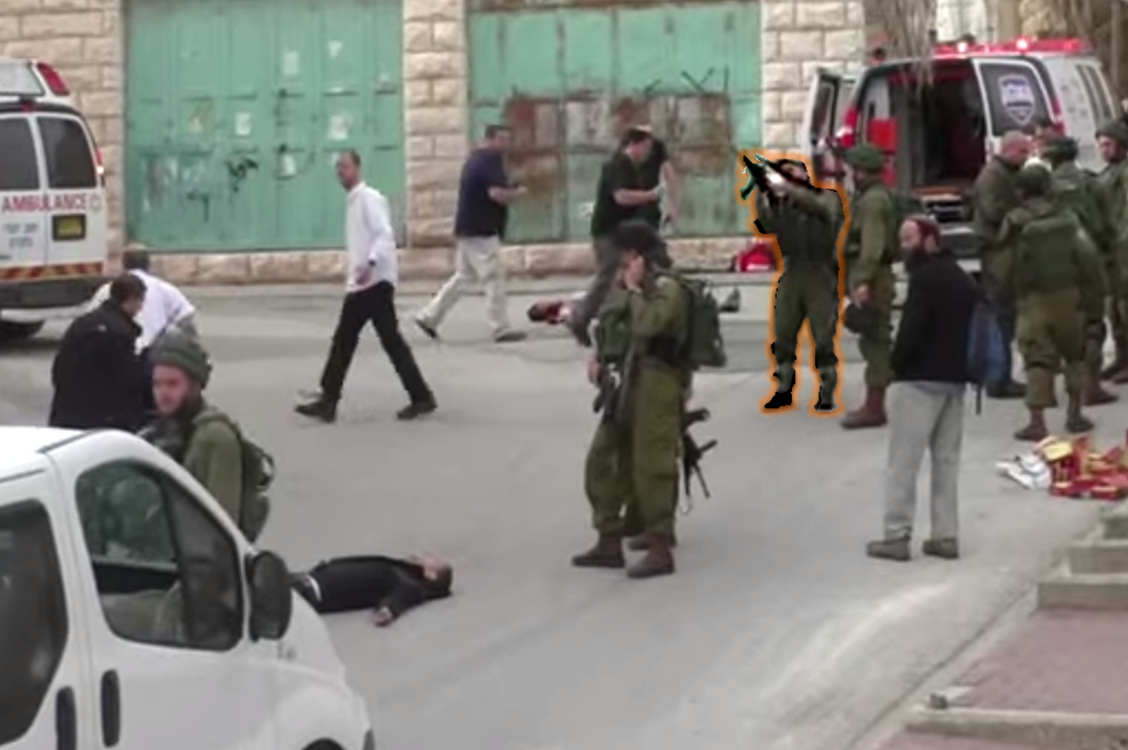
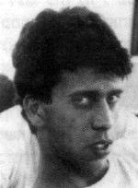

Slide 6
"דווקא במסגרת צבאית, ואף בזמנים קשים, ידע צה"ל לשמור על טוהר הנשק והקפיד על החובות המוטלות על מדינת ישראל על פי משפט העמים... גם אם עומד צה"ל במשימה קשה נוכח ההתקוממות בשטחים, כאשר הכורח מחייב לעיתים להפעיל כוח להשלטת סדר, המופר השכם וערב, עדיין חובה היא להוקיע פקודה מהסוג הנדון... ולהעמיד לדין את האחראים לכך על פי העבירה המהותית המיוחסת להם."

Slide 7
חקירה ותחקיר צבאי
Notes:
בשיעור הקודם דנו בשאלה, למה לחקור.
והגענו למסקנה, שצריך לחקור אירועים בהם חיילי צה"ל הורגים אזרחים.
השאלה היא – איך לחקור.
בהקשר הזה יש בצה"ל שני כלים.
מהם שני הכלים?
תחקיר וחקירה.

Slide 10
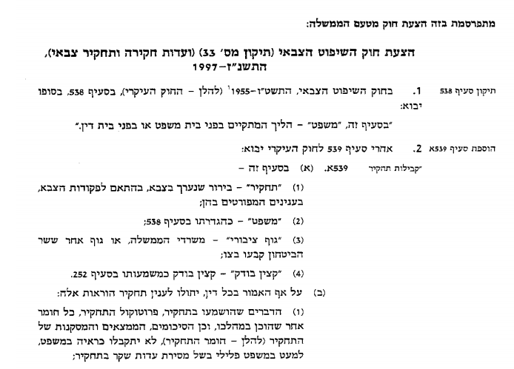

Slide 11
חקירה
תחקיר
כלי חקירתי (מצ"ח)
כלי פיקודי (מפקדים)
לפי כללי סדר הדין הפלילי
מהיר, ובהתאם לשיקול דעת המפקד
כלי לאיסוף ראיות לבירור חשד
כלי להפקת לקחים לעתיד
חקירה תחת אזהרה - "זכות לשתוק"
חובה לומר את כל האמת
חומר חקירה
חיסיון מלא
זכות היוועצות וייצוג עו"ד
ללא עו"ד

Slide 12
"מקדם המבצעיות"

Slide 13
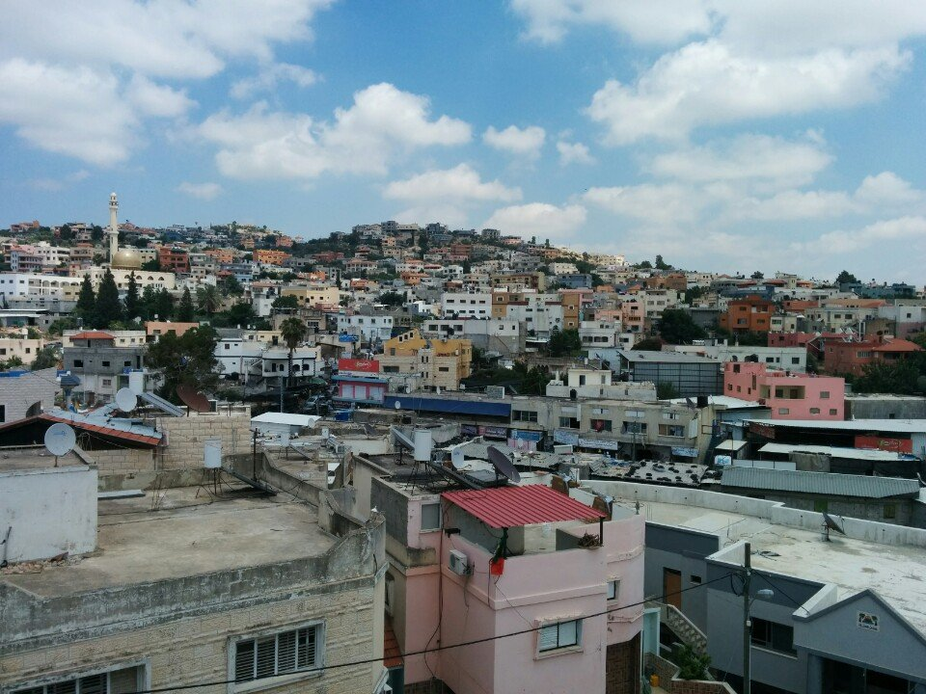
Notes:
תמונת אישה + תמונת הכפר ברטעה

Slide 14
" אל לנו לבחון את פעולותיהם של אנשי כוחות הביטחון במצבי לחימה, בגדרם נשקף סיכון ממשי לחייהם ולשלומם, באופן תלוש מהסיטואציה המיוחדת בה הם פעלו [...]
בית משפט זה קבע, לא אחת, כי יש להותיר 'מרווח טעות' לשוטרים ולחיילים הפועלים בתנאי קרב, או במסגרת פעילות מבצעית. הטעם לעמדה זו, נעוץ בתובנה לפיה 'ראוי להותיר לחיילים מרווח סביר של טעות היכולה להיגרם כתוצאה מתנאי המקום, השטח והזמן העומדים ברקע האירוע המבצעי שבמחלוקת והמחייבים החלטה מהירה ולא התייעצות משפטית על המותר והאסור באותו רגע'. "
Notes:
אפשר לתאר את הדברים גם באמירות בפסק דין ג'ילאני

Slide 15
פרשת הירי בחברון

Slide 16
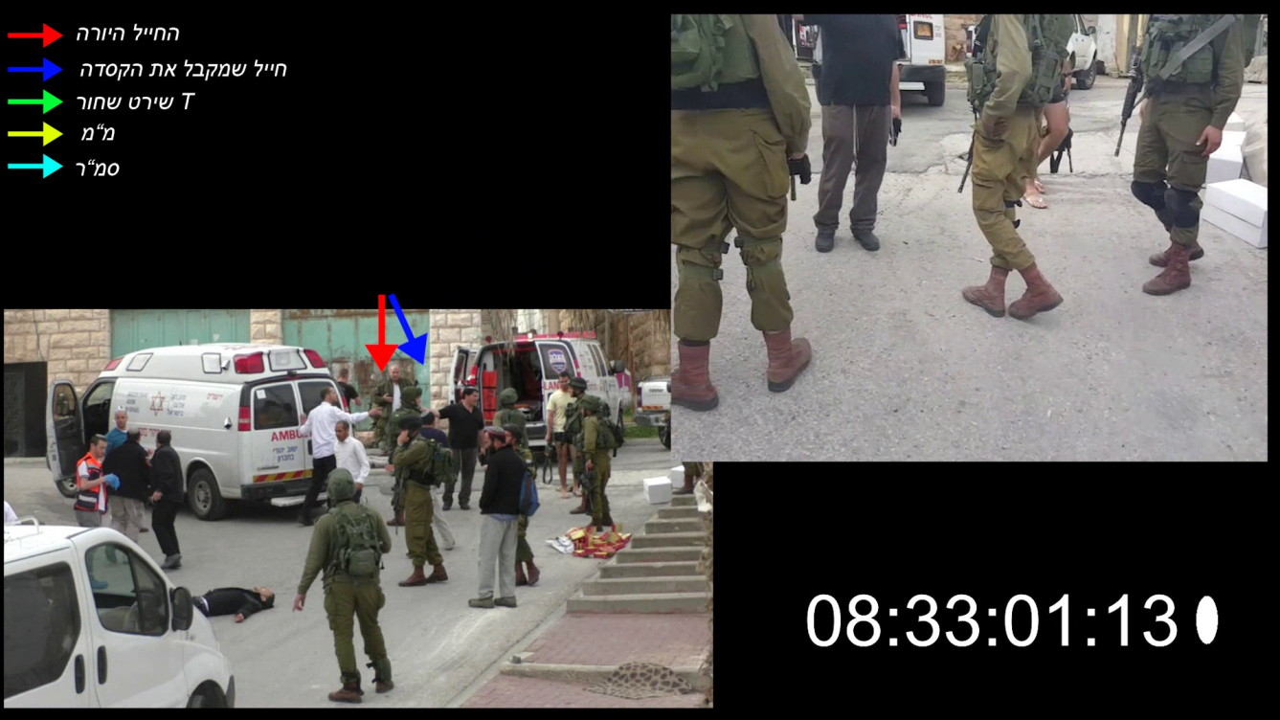

Slide 18
קביעות עובדתיות
"הסיבה לירי לא הייתה נעוצה בתחושת סכנה כלשהי של הנאשם, אלא בהסבר שסיפק מיד בתום הירי - 'כי הגיע למחבל למות' ... ".
"[הירי בוצע] עקב מניע נקמני - 'דקרו את חבר שלי, רצו להרוג אותו ולכן גם לו מגיע למות', ולא מתוך תחושת סכנה אמיתית וכנה מסכין או ממטען חבלה".
"המערער ההין לירות באדם, גם אם מחבל נקלה בעל כוונות רצחניות, כשהוא מוטל חסר אונים, ללא צורך, כדי לבוא עם המחבל חשבון על מעשיו, הנפשעים כשלעצמם ... ".
Notes:
לציין מהיכן כל ציטוט

Slide 19
קביעות ערכיות ומשפטיות
"שימוש בכוח, שלא לצורך ביצוע משימה מוגדרת, תוך קיפוח חיי אדם, אף אם המדובר במחבל - פסול.
מעשיו של סמל אזריה, אשר נוגדים את ערכי צה"ל ומערערים את חוסנו המוסרי של צה"ל אינם מתיישבים עם התנהגות המצופה מחייל, שעה שדבקה במעשים דרגה בולטת של פסול מוסרי."
Notes:
לציין מהיכן מגיע כל ציטוט
"שימוש שלא לצורך או מעבר למידה הנדרשת בכח ובנשק, בוודאי באופן קטלני, הוא, אפוא, אסור, אינו מוסרי, אינו מועיל ואף מזיק. "
"צה"ל אינו מיליציה פורעת חוק. הוא צבא הגנה מאורגן של מדינת חוק מתוקנת. לוחמיו מצווים להילחם במחבלים שבאים עליהם להורגם. אולם אל להם לבוא עימם חשבון לאחר שחלפה הסכנה שנשקפה מהם. זו מלאכתה של מערכת אכיפת החוק".

Slide 20
קביעות ערכיות ומשפטיות
"ערכים אלה... הם עמוד השדרה המוסרי של צה"ל, אשר מבחין ומבדיל אותו מאויביו. הם המבטיחים כי הצבא יפעל באומץ, בנחישות ובדבקות כדי להגן על המדינה ותושביה, אולם – מבלי לנצל לרעה את הכח והסמכות שניתנים בידי חייליו...".
"שימוש שלא לצורך או מעבר למידה הנדרשת בכח ובנשק, בוודאי באופן קטלני הוא אפוא , אסור, אינו מוסרי, אינו מועיל ואף מזיק. צה"ל אינו מיליציה פורעת חוק. הוא צבא הגנה מאורגן של מדינת חוק מתוקנת. לוחמיו מצווים להילחם במחבלים שבאים עליהם להורגם. אולם אל להם לבוא עימם חשבון לאחר שחלפה הסכנה שנשקפה מהם. זו מלאכתה של מערכת אכיפת החוק."
Notes:
לציין מהיכן מגיע כל ציטוט
"שימוש שלא לצורך או מעבר למידה הנדרשת בכח ובנשק, בוודאי באופן קטלני, הוא, אפוא, אסור, אינו מוסרי, אינו מועיל ואף מזיק. "
"צה"ל אינו מיליציה פורעת חוק. הוא צבא הגנה מאורגן של מדינת חוק מתוקנת. לוחמיו מצווים להילחם במחבלים שבאים עליהם להורגם. אולם אל להם לבוא עימם חשבון לאחר שחלפה הסכנה שנשקפה מהם. זו מלאכתה של מערכת אכיפת החוק".

Slide 21
משמעות פסק הדין
הכרעה עובדתית (נרטיב היסטורי)
הכרעה ערכית (טוהר הנשק)
עצמאות מערכת המשפט בצה"ל
ממלכתיות (סמכות פיקודית אחת בצה"ל)
Notes:
--------------
עצמאות הפצ"ר ותקינות שיקול דעתו בהעמדה לדין
אין וואקום בלחימה - יש כללים
לא יורים במי שלא משקף סכנה
חובה להישמע למפקדים ולא למקורות סמכות חיצוניים
לחריגה מהערכים הצבאיים יש משמעות שהיא גם פיקודית וגם משפטית
אחריות המפקד היא לטפל, למנוע, ולתחקר - גם במקביל להליך החקירה והמשפט העצמאי

Slide 22
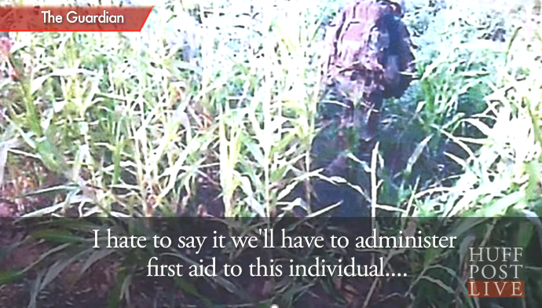
תקרית מחוז הלמנד (2011)

Slide 24
רס"ן מאת'יו גולדסטין

